Slide 1
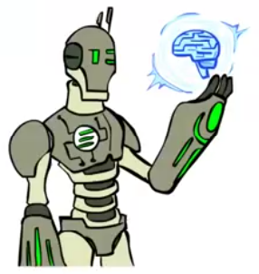
人工智能_x000b_
罗会兰
江西理工大学
Notes:
大家好，欢迎学习人工智能，我是罗会兰，来自于江西理工大学信息工程学院。人工智能的应用非常广，而且是信息类学科很多研究领域的基础，本课程主要讲述人工智能的基础理论，即智能搜索和不确定性推理初步，让大家对人工智能有初步了解，为将来的学习和研究打下良好基础。

Slide 2
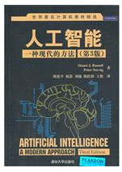
教 材
人工智能-一种现代方法
（第三版） 清华大学出版社
S. Russell and P. orvig 著
殷建平和祝恩 等译
http://aima.cs.berkeley.edu/
Notes:
我们选用的教材是由罗素和诺米格编著的《人工智能，一种现代方法》，这本书是最权威、最经典的人工智能教材，已被100多个国家的1200多所大学用作教材。这本教材全面而系统地介绍了人工智能的理论和实践，阐述了人工智能领域的核心内容，涉及的内容比较全面，知识点也比较新颖，建议大家能通读。本书的配套网址提供了大量学习资料，大家可以在bing或goole中输入这本书的英文书名（Artificial Intelligence A Modern Approach），就可以搜索到这个资源网站。

Slide 3
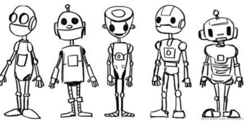
课程主要内容
智能体的概念，树搜索算法，无信息搜索策略，启发式搜索策略，约束满足问题求解，博弈算法，不确定性推理
Notes:
我们这门课由于课时限制，不能讲完这本书的所有内容，只讲授现在智能研究和应用领域比较常用的一些理论和算法，重点讲问题求解和不确定知识与推理。具体内容包括：人工智能的定义，树搜索算法，无信息搜索策略，启发式搜索策略，约束满足问题求解，博弈算法，贝叶斯网络，隐马尔可夫模型和卡尔曼滤波器。

Slide 4


人工智能的定义
人工智能（Artificial Intelligence, AI）的定义可以分为以下四类：
像人一样思考 | 合理地（理性）思考
像人一样行动 | 合理地（理性）行动
Notes:
人工智能是令人激动的，但我们应该怎样来研究人工智能，人工智能的定义到底是什么。人工智能的英文是Artificial Intelligence,简称 AI。我们可以从两个维度来看，一个维度是：智能是否就是看它像不像人一样思考和行动，还是应该是指合理的思考和行动。另一个维度是，我们是从思维过程与推理来判断智能，还是只强调行为。所以沿两个维度展开，形成了四种不同的人工智能定义，或人工智能研究途径，即：像人一样思考，合理地思考，像人一样行动和合理地行动。顶部的定义关注思维过程与推理，而底部的定义却强调行为。左侧的定义强调与人类表现的相似度，而右侧的定义依靠一个合理性或称为理性的表现来衡量。左侧是一种经验科学，涉及关于人类行为的观察与假设。右侧理性论者涉及数学与工程的结合。不同的研究小组即相互批评又相互帮助。下面我们来详细讲解一下这四种途径。

Slide 5
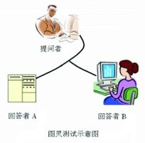
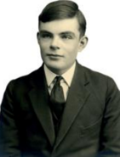
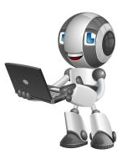
像人一样行动: 图灵测试
Alan Turing于 1950提出图灵测试（Turing Test）旨在为智能提供 一个令人满意的、可操作的定义。
Notes:
首先是第一种人工智能定义：像人一样行动，这是由图灵于1950年提出的，它提出用图灵测试来判断机器是否具有智能，为人工智能提供一个可操作的定义。这是一个图灵测试的示意图，人类询问者不能看到另一个房间里面的内容，但可以通过窗口和里面进行交互和提问，如果一位人类询问者在提出一些书面问题以后，不能区分书面回答来自人还是来自计算机，那么这台计算机就通过 了测试，具有了智能。计算机要通过严格的图灵测试需要以下能力：第一是，自然语言处理，机器要能和人进行语言交流，第二，知识表示，以存储信息，第三，自动推理，运用存储的信息来回答问题和推出新结论，第四，机器学习，以适应新情况并预测新模式。第五，计算机视觉，以感知物体，第六，机器人学，以操纵和移动对象，与人交互。这6个领域构成了人工智能的大部分内容，到目前为止，计算机都还不能通过严格的图灵测试。然而AI的研究者们并未致力于通过图灵测试，他们认为研究智能的基本原理可能比复制样本更重要。就像莱特兄弟在停止模仿鸟并开始了解空气动力学后，对“人工飞行”的追求才获得成功。

Slide 6
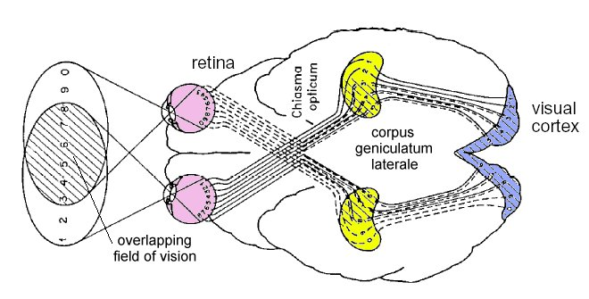
像人一样思考：认知建模
只有知道了人是如何思考的，才有可能用计算机模拟实现
Notes:
第二种定义是，像人一样思考，认知建模的研究途径，只有知道了人是如何思考的，才有可能用计算机模拟实现，认知科学通过对真实的人或动物的进行神经生理实验，把计算机模型与心理学的实验技术相结合，试图构建人类思维理论。现在的AI研究者将不同的研究途径相结合，例如在计算机视觉领域，通过将神经生理学证据吸收到计算模型中，得到了一些很好的算法。

Slide 7
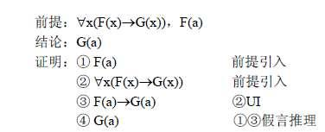
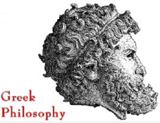
理性地思考：思维法则
希腊哲学家亚里士多德认为理性地思考就是：不可反驳的推理过程
苏格拉底三段论
Notes:
第三种定义是，理性地思考，用思维法则的途径来研究人工智能，希腊哲学家亚里士多德是首先试图严格定义“正确思考”的人之一：它把正确思考定义成“不可反驳的推理过程”。19世纪的逻辑学家为关于世上各种对象及对象之间关系的陈述制订了一种精确的表示法，到了1965年，已有程序原则上可以求解，用逻辑表示法描述的任何可解问题。他们的研究开创了逻辑学，人工智能的逻辑主义流派希望依靠逻辑表示法来创建智能系统。但这种研究途径存在的问题是：用逻辑表示法很难表达不确定的、非形式化知识。并且没有好的方法来引导逻辑推理过程，求解具有几百条事实的问题就可能耗尽所有计算资源。如何用逻辑表示法表达不确定、非形式化知识？
如何引导推理？亚里士多德在逻辑学上最重要的工作就是三段论的学说苏格拉底苏格拉底三段论

Slide 8
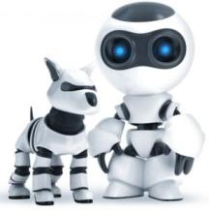
理性地行动：理性智能体
理性行动: 做正确的事
正确的事: 在当前已有知识和前提条件下，能获得最佳期望结果的决定或行动
智能体是能感知和行动的实体
Notes:
最后一种定义是，理性地行动，也就是理性智能体的研究途径。理性行动是指做正确的事，正确的事也有严格的数学定义，就是在当前已有知识和前提条件下，能获得最佳期望结果的决定或行动，这种理性叫完美理性，因为它追求最佳期望结果。当然在实际情况中，完美理性由于计算资源的有限性做不到，而且有时也不需要做到，只要做到有限理性就行，有限理性是指，复杂环境中，在有限计算资源下做出恰当地行动。理性智能体的研究方法与其他途径相比有两个优点：首先，它比“思维法则”更通用，因为正确推理只是实现理性的机制之一，其次它比基于人类行为或人类思维的途径更经得起科学发展的检验，理性定义明确且通用，并可解，可实现。所以本课程着重讲述理性智能体的一般原则

Slide 9
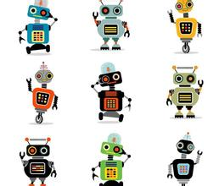
四类定义的比较
理性思考只是实现理性行动的一种方法；
像人一样思考和像人一样行动的定义，需要事先知道人是如何思考和行动的；
理性行动具有严格的数学定义。

Slide 10
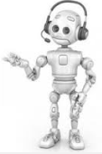
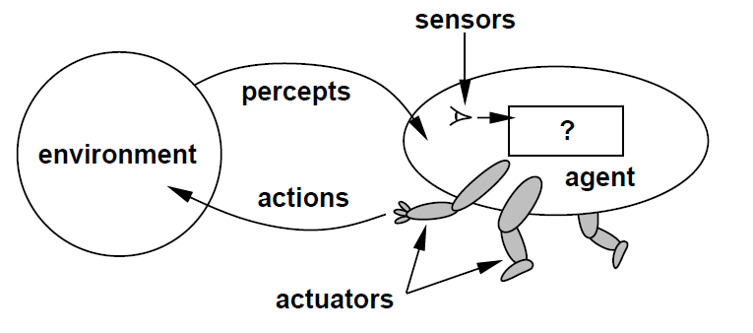
理性智能体
智能体是能感知和行动的实体。抽象来讲，智能体是一个从感知系列到动作的映射函数。
[f: P* → A]
Notes:
智能体是能感知和行动的实体。抽象来讲，智能体是一个从感知系列到动作系列的映射函数。这是一个智能体的示意图，智能体通过感知器感知外部环境，并通过执行器对所处环境产生影响。人类智能体有眼睛、耳朵和其它器官等传感器，也有手，腿和声道等作为执行器。机器人智能体则可能用摄像头、红外测距仪等作为传感器，各种马达作为执行器。软件智能体接收键盘敲击、文件内容和网络数据包等作为传感器输入，并以屏幕显示、写文件和发送网络数据包为执行器来作用于环境。人工智能 一种现代方法这门课是关于如何设计理性智能体的，在给定环境和任务下，能在给定计算资源条件下，设计最好的程序，根据感知到的信息，得到出合理结论，通过执行器做出合理的行动。所以我们的任务是设计理性智能体的大脑程序。

Slide 11



人工智能发展现状
打一场像样的乒乓球比赛
沿着弯曲的山路行驶
沿着红旗大道安全行车
在网上买一周的食品
在实体超市买一周的食品及日用品
玩一个像样的围棋游戏
Notes:
在明白了人工智能的定义后，我们来看看现在人工智能的发展现状

Slide 12
Notes:
在讲人工智能的发展现状之前，我们先来看三个视频，第一个是2015年的机器人踢足球，再一个是浙江大学2014年展示的机器人与人乒乓球，另一个是自动驾驶汽车的最新进展。大家可以看到踢足球与人类相比差距很大，而打乒乓球达到业余水平，驾驶汽车也相当不错，只要交通状况不太复杂。

Slide 13
人工智能发展现状
打一场像样的乒乓球比赛
沿着弯曲的山路行驶
沿着红旗大道安全行车
在网上买一周的食品
在实体超市买一周的食品及日用品
玩一个像样的围棋游戏
Notes:
我们来看看现在人工智能的发展现状，也就是当前人工智能能做什么，不能做什么。第一个，看看人工智能能实现打一场像样的乒乓球比赛？答案是肯定的
后面我们会给大家展示一段机器人打乒乓球的视频。再看第二个，沿着弯曲的山路行驶，这个应该也没问题，山路上行人和车辆相对较少，人工智能能应付。那沿着能实现红旗大道安全行车吗？估计很困难，人多车多，各种突发状况，都会使得智能体安全行驶有问题。在网上买一周的食品，这个比较简单，网上找东西后，下单就行，可以做到。但到在实体超市买一周的食品及日用品，目前做不到。玩一个像样的围棋游戏，前段时间alpha go，都引了轰动，打败了人类冠军。

Slide 14


人工智能发展现状
发现并证明新的数学定理
写一个幽默故事
实时翻译
与人成功交谈一小时
进行复杂的外科手术
把洗碗机中的碗筷拿出来并放好
Notes:
再看发现并证明新的数学定理，这个可能也有困难，智能体确实能推出一些结论，但它并不知什么样的结论才能算是定理。写一个幽默故事，这个目前做不到，幽默涉及到很强的语义关联。实时翻译，可以做到，当然做得是不是足够好，那你们用过翻译软件的。与人成功交谈一小时，只要是个正常人，估计都无法和机器人交谈一小时，几分钟机器人就接不下去了。进行复杂的外科手术，这个目前也有困难，辅助可以，单独完成做不到。把洗碗机中的碗筷拿出来并放好，这个现在可以做到，现在能做简单家务的机器人已经有了。所以随着计算能力的巨大提升，现在人工智能的应用发展很快，很多过去无法实现的智能，现在都能做到了。

